Slide 1
Irēna Prikule, Indra Gailīte, Rēzeknes Valsts 1. ģimnāzijas skolotājas
Dzeja, radošums, atklāsme

Slide 2
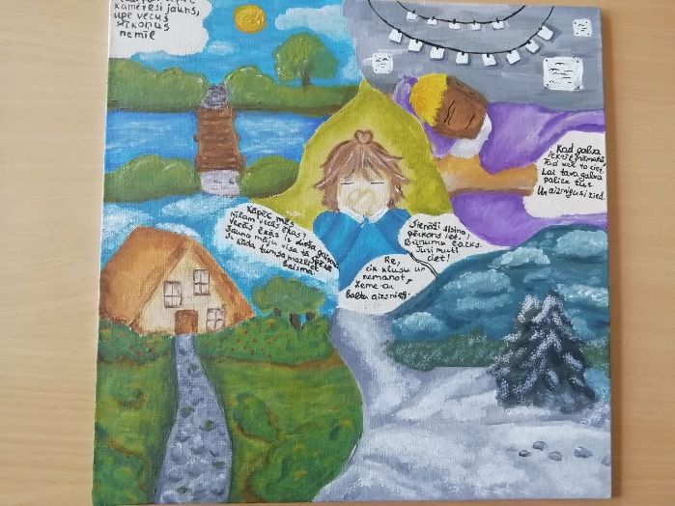
Dzeja elpo Dzejas dienas ģimnāzijā 2023
Dzeja ir priekos un bēdās, mierā un karā, nomodā un sapnī,
Pavasarī un rudenī, ieelpā un izelpā,
Dzeja elpo ar tevi.

Slide 3
10. klašu skolēni meklēja atslēgu savas būtības, izjūtu un emociju atklāsmei kāda latviešu autora dzejā, veidoja kolāžu, prezentēja klasesbiedriem, tā daudz labāk iepazīstot cits citu. Joprojām aktuāls ir A. Čaks, I. Ziedonis, O. Vācietis, K. Skujenieks, K. Elsbergs, arī romantiķi J. Ziemeļnieks, J. Poruks. Citi sev tuvas rindas saskatīja A. Skujiņas, E. Veidenbauma, Aspazijas un G. Rača dzejā.

Slide 4
Lasīšana mūs ved uz labo! Lasīšana mūs uzlabo!

Slide 5
Atklāsme, radītprieks, uzstāšanās, saliedētība

Slide 6
Skolēnu sniegtā atgriezeniskā saite

Slide 8
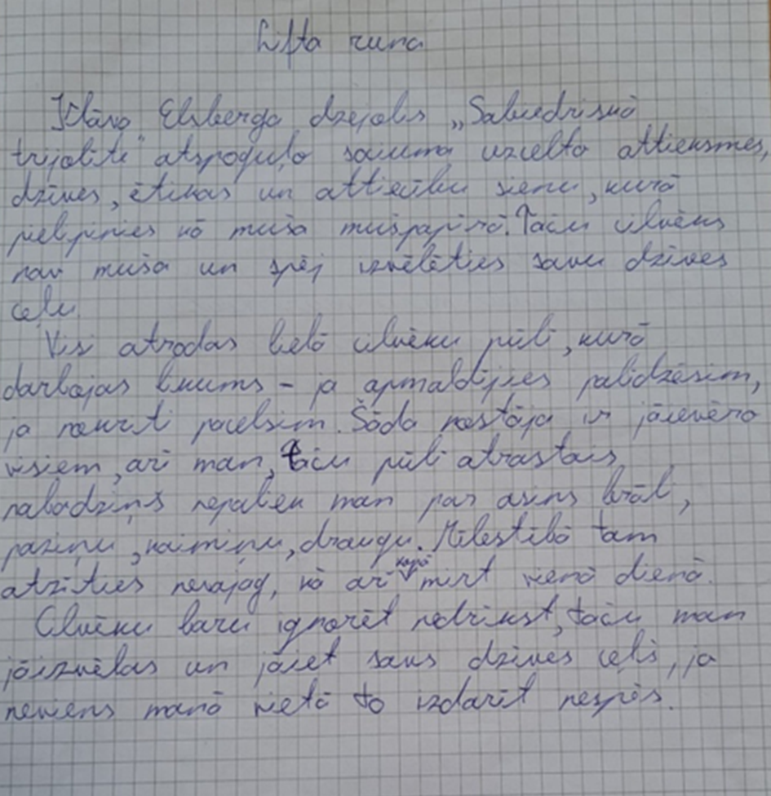
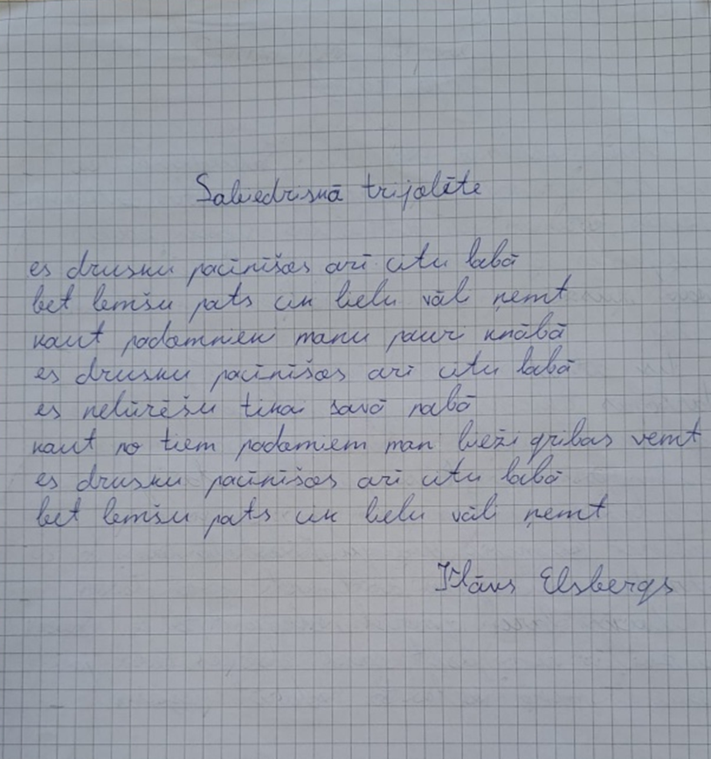

Slide 9
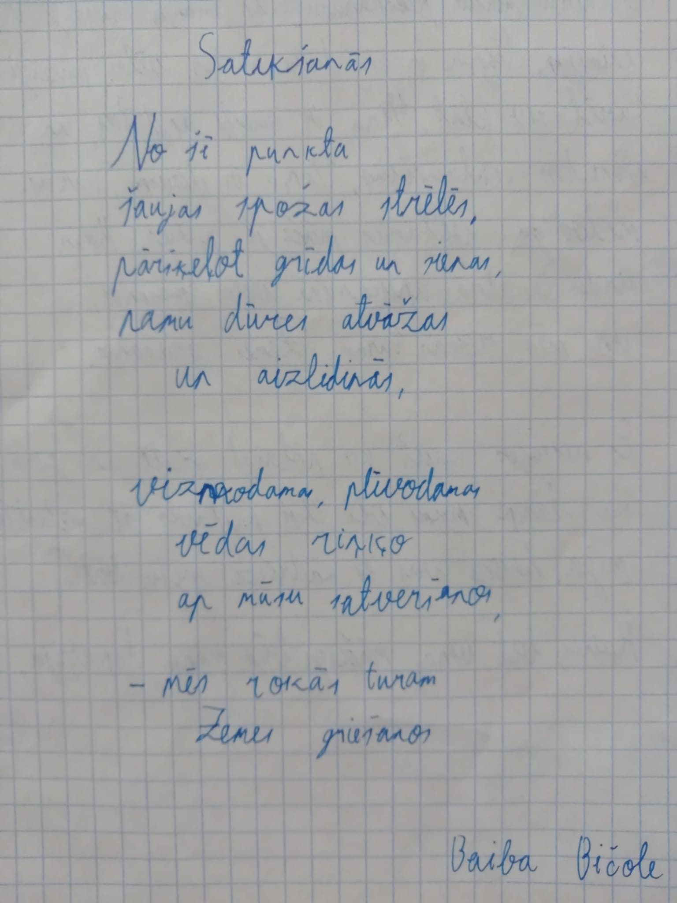
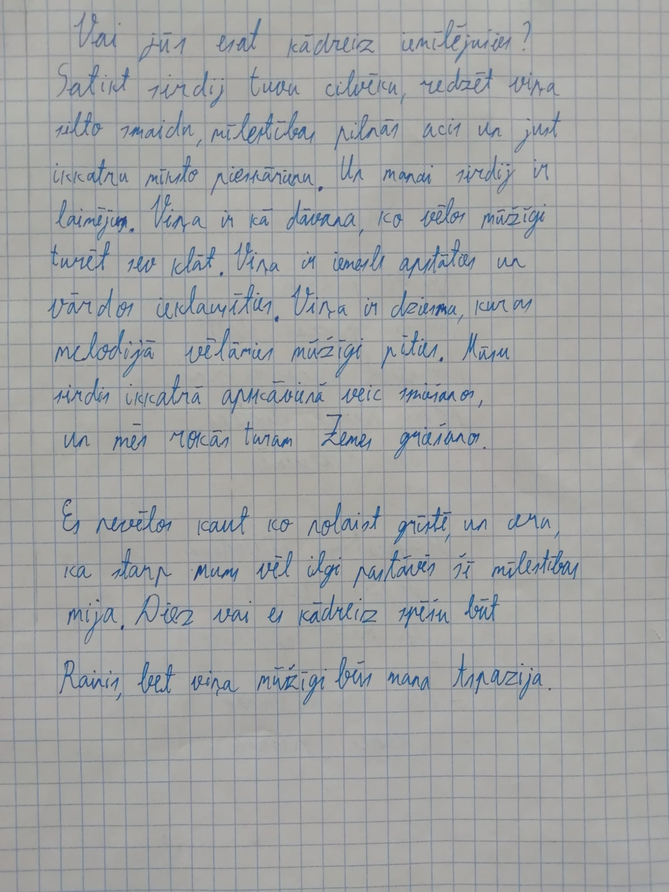

Slide 11
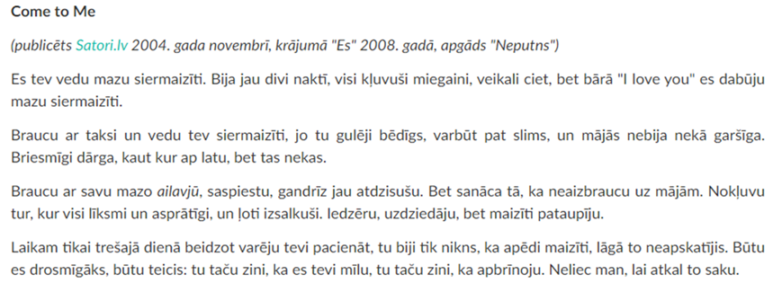
Dzejas analīze vai pārradīšana?

Slide 12
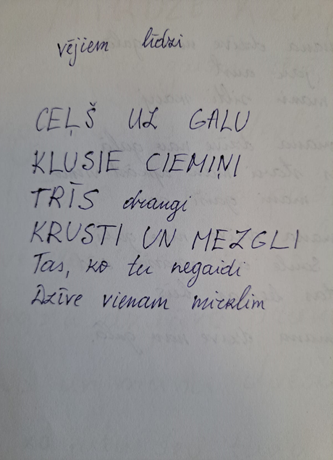
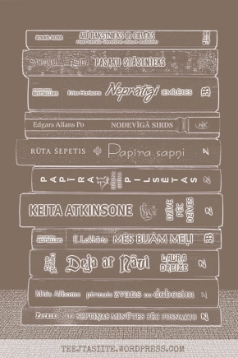
Grāmatdzeja

Slide 13
Cita autora inspirēta dzeja

Slide 14
Apziņas plūsma, veltījuma dzeja

Slide 15
https://lr1.lsm.lv/lv/raksts/augstak-par-zemi/klasiku-dzejas-tulkojumi-emodzi-valoda-jeb-makslinieces-vikas-ek.a121989

Slide 16
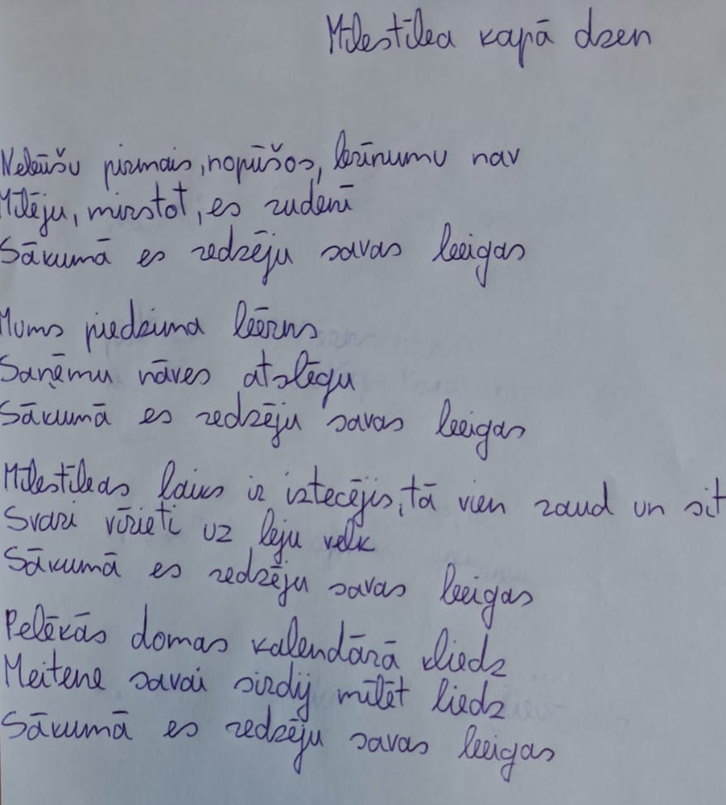
Emodži dzeja
https://lr1.lsm.lv/lv/raksts/augstak-par-zemi/klasiku-dzejas-tulkojumi-emodzi-valoda-jeb-makslinieces-vikas-ek.a121989

Slide 17
23.10.2023.
Paldies par uzmanību!

